Slide 1
Formazione permanente
Rapporto Faure “Learning to be”, Unesco
1995 Libro Bianco ,Cresson “Insegnare e apprendere: verso la società conoscitiva”.
1996 Anno Europeo del Lifelong Learning.
1997: Trattato di Amsterdam, Artt. 149 – 150.
2000: Consiglio europeo di Lisbona.
2000: Consiglio europeo di Feira
2000: Consiglio europeo di Nizza
2001: Consiglio europeo di Stoccolma
2002: Dichiarazione di Copenaghen
2006: Lifelong Learning Programme (LLP)
2010: Strategia Europa 2014-2020
Propositi
Comunicazione scuola-impresa
Incoraggiamento delle competenze informatiche
Insegnamento di 3 lingue (compresa quella madre)
Lotta all’esclusione
Maggiori investimenti nella formazione dei docenti

Slide 2
Il 23 e 24 marzo del 2000, a Lisbona, il Consiglio Europeo adottò l’obiettivo strategico per l’Europa di «diventare l’economia basata sulla conoscenza più competitiva e dinamica del mondo, in grado di realizzare una crescita economica sostenibile con nuovi e migliori posti di lavoro e una maggiore coesione sociale.»
- Sostenere l’accesso permanente e universale al sapere e alla formazione per consentire la partecipazione attiva alla società della conoscenza
- Investire nelle risorse umane
- Innovare le metodiche di insegnamento e di apprendimento
- Migliorare la strategia di valutazione dell’apprendimento, specie per la formazione informale e non formale
- Ripensare l’orientamento della formazione nel senso della qualità e delle opportunità offerte
- Sostenere le tecnologie dell’informazione per una formazione sempre più vicina all’utente
- Costruire una società dell’integrazione per le pari opportunità di apprendimento
- Elevare il livello generale degli studi e delle qualifiche
- Sollecitare i cittadini a cooperare sempre più attivamente

Slide 3
Formazione permanente
Lifelong learning
Possibilità di apprendimento nel corso della vita, in tutte le età, nei diversi contesti e nella convinzione che l’apprendere è l’attività precipua dell’essere umano e la risorsa primaria dell’agire collettivo per promuovere l’inclusione sociale e la partecipazione attiva e democratica
attività sussidiaria ed occasionale
elemento costitutivo dello sviluppo organizzativo e delle competenze
modello della qualità totale e del LLL
knowledge economy e “cura sui”

Slide 4
Formazione permanente
Formale, istituti scolastici e prevede un titolo
Non formale, non prevede certificati ufficiali e si volge fuori dei percorsi accademici
Informale, coincide con le esperienze della vita quotidiana, non intenzionale
L’apprendimento permanente senza soluzione di continuità prevede l’apprendimento non formale e informale come inseriti in un unico contesto, meglio definibile come lifewide learning

Slide 5
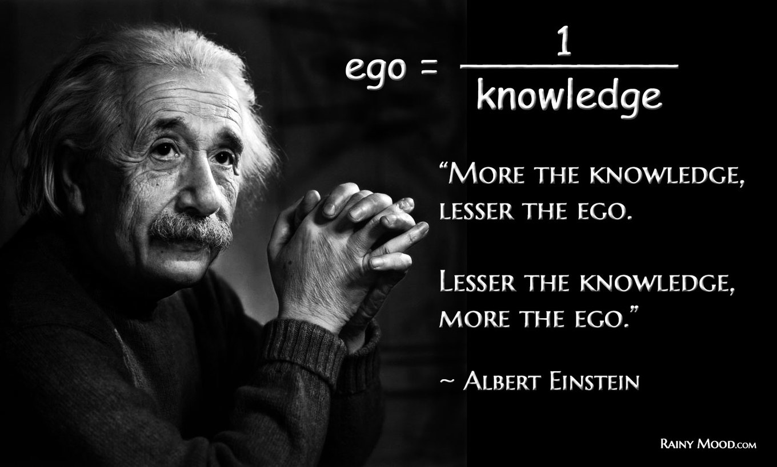
Formazione permanente
Una società della conoscenza genera condivide e mette a disposizione di tutti i membri della società gli strumenti conoscitivi che possono essere utilizzati per migliorare la condizione umana

Slide 6
Formazione permanente
Di quale conoscenza parliamo?
intellettuale, immateriale, propria dei ragionamenti che conduciamo all’interno del linguaggio naturale e formale (scientifica, quotidiana, del senso comune)
pratica, che vive nei comportamenti delle pratiche quotidiane (corporea, interazionale, sociale)
oggettivata, costituita cioè dai prodotti della conoscenza sotto qualsiasi forma materiale (incapsulata, estetica, idealtipica ,come la bandiera)
Tutto questo patrimonio deve essere accompagnato da un orientamento verso l’istruzione e la formazione permanente e verso una reale democrazia della conoscenza, da una knowledgegovernance orientata allo sviluppo pieno di una società democratica basata sulla scienza.

